Slide 1
函 数

Slide 2
1. 初中的函数的定义：
在某个变化过程中的两个变量x、y，对于x在某个范围内的每一个确定的值，按照某个对应法则，y都有
唯一确定的值和它对应，则称 y 是 x 的函数.
X 叫做自变量，x的取值范围叫做函数的定义域。
和x的值对应的y的值叫做函数值，函数值的集合
叫做函数的值域.
如：圆面积 S = πr²，它是圆半径 r 的函数，
其定义域是R⁺，值域是R⁺.
上述函数的定义由三部分构成：
定义域、值域、从定义域到值域的对应法则f.

Slide 3
2.用映射的观点阐述函数概念
(1) 比较映射与函数的异同：
1
映射
三要素
集合A，B，集A、B之间的对应法则
函数
定义域，值域，两者之间的对应法则
2 在f:A B中：对于集合A中的任何一个元素a，在
集合B中都有唯一确定的象。
在函数中：对于自变量x在定义域内的任何一个值，在值域中都有唯一确定的函数值y与它对应.
3 映射中A、B可为任何集合，如人、物、命题；
而函数中的定义域、值域一般限定为数集.

Slide 4
(2).用映射的观点定义函数：
当集合A、B都是非空数集时，
映射 f : A B就是集合A到B的函数.
函数是由定义域、值域、以及定义域到值域
上的对应法则 f 三部分组成的一类特殊的映射.
定义域
f
值域
函数是数集间的映射！
A
B
自
变
量
x
的
值
C
函
数
值
x
y
{原象}=定义域=A
{象}=值域C ⊆ B

Slide 5
3.举例说明：函数是特殊的映射.
例1：函数 y = 2x+3
定义域
值域
对应法则f
乘2加3
f : R
R
x
y=2x+3
1
例2、函数 y=
x
定义域
值域
对应法则f
取倒数
f : {x|x∈R,x=0}
{y|y∈R,y=0}
1
x
y=
x

Slide 6
[问]
函数是一定是映射，每一个
映射是否一定是函数？
例3： y=1是函数吗？
请用映射观点解释.
初中函数定义——运动变化观点：
自变量的取值 函数值
高中函数定义——集合映射观点：
原象集合的元素 象集合的元素
函数的三要素：
对应法则 f 、
定义域 A、
值 域 C

Slide 7
4. 关于函数符号：
数学符号表示
y = f ( x )
y 是 x 的函数
意义：
对应法则
自变量
对于定义域内的每一个x，在“ f ”作用下，即可得y
(每一个x都要接受“ f ”的作用)
注意：不是 f • (x) ，是函数记号！
如：函数 f(x)=x²+2x-1
注意：在不同的问题中，f 的具体含义就不一样。

Slide 8
5.关于函数值 f(a)
(2) 当x在定义域A内取一个确定的值 a 时，
对应的函数值记作： f (a)
如：函数 f(x)=x²+2x-1
将x全换成0
当x=0时的函数值表示为：
f(0)
-1
将x全换成2
当x=2时的函数值表示为：
f(2)
7
将x全换成a
当x=a时的函数值表示为：
f(a)
a²+2a-1
f ( x )
x的函数，变量
区别：
f ( a)
当x=a时的函数值，一个数值，常量
例6、已知 f (x) =2x+3 , g (x) =x²+1,
同一问题中，当有两个以上的函数时，
要用不同的符号来区别。

Slide 9
6.关于函数值 f(g(x))的代换
例 如：函数 f(x) = x² + 2x ，
求：f(x-1) , f(x²) ,
f(-x) , f(f(x)) .
复合函数：
设 f(x)=2x−3，g(x)=x²+2，
则称 f[g(x)] =2(x²+2)−3=2x²+1
或 g[f(x)] =(2x−3)²+2=4x²−12x+11）
为复合函数

Slide 10

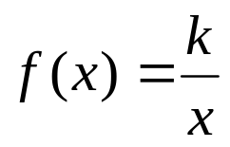
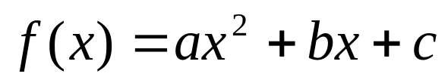
7.已经熟悉的函数极其定义域和值域
1．一次函数: ，定义域R, 值域R;
2．反比例函: k≠0，
定义域x≠0, 值域y ≠0;
3．二次函数:
定义域R,值域：……

Slide 11
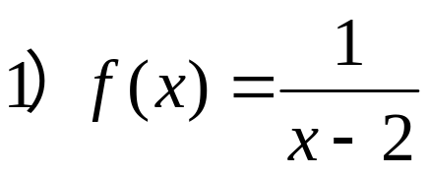
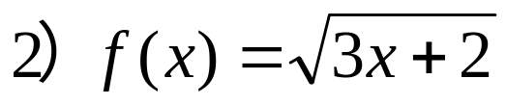
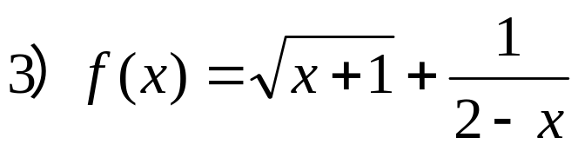
求下列函数的定义域

Slide 12
8.关于函数相同的判断：
提问： 函数 f(x) = 2x (x ∈N)
与函数 f(x) = 2x (x∈R)是同一函数吗？

Slide 13
思考：指出下列函数中与函数 y=x 完全相同的函数：
x²
(1) y=(√ x )²
(2) y=
x
3
(3) y= √ x³
(4) y= √ x²
[小结]
函数的定义包括：定义域、对应法则、值域三部分，
而值域又决定于定义域和对应法则，故判定两函数是否
为同一函数，只要看定义域和对应法则是否完全一致。
[思考题] f(x)= x²-1和 f(t)= t²-1是同一函数吗？

Slide 14
满足 a ≤ x ≤b 的实数 x 的集合：
{ x | a ≤ x ≤b }
a ≤ x ≤ b
[ a , b ]
闭区间
•
•
(方括号，包括端点)
•
•
a
b
a < x < b
( a , b )
开区间
(圆括号,不包括端点)
。
•
a
b
a < x ≤ b
( a , b ]
半开半闭区间
。
•
•
a
b
•
x ≤ a
( - ∞, a ]
•
a
x > a
( a ,+∞ )
•
a
( - ∞ ,+∞ )
[注意]： ∞表示可以无限大，
∞不是数，表示无限增大的趋势,
作为端点，用圆括号
R
x = 1
( - ∞ ,1 ) ∪( 1 ,+∞ )
[小结] 实数集有三种表示法：集合、不等式、区间.

